Slide 2


Luiz Carlos Faria
gaGO.io
@luizcarlosfaria
t.me/luizcarlosfaria
t.me/dotnetarchi
t.me/dotnetbr
facebook.com/ArquitetoDeSolucoes/
facebook.com/groups/arquiteturadotnet/

Slide 3
Youtube Downloader – O projeto Um exemplo real de uma aplicação que executa uma tarefa não trivial
#19 – Youtube Downloader

Slide 4
Funcionalidades
Permitir o download de um vídeo do youtube, nos formatos MP3 e MP4!

Slide 5
Desafios

Slide 6
Desafios
Escalabilidade horizontal
Resiliência / Confiabilidade
Baixo custo

Slide 7
Elementos

Slide 8
Elementos
Aplicações
Web UI
Worker
Serviços Tecnológicos
Cache / Banco
Encoder
Mensageria
Métricas
CI
CD
Host
Serviços Tecnológicos
Redis, MongoDB
Youtube-dl
RabbitMQ
Graphite / Grafana
Jenkins
Jenkins
Docker Swarm Cluster

Slide 9
Elementos
RabbitMQ
YoutubeDL
Web App
Worker
Redis
Minio

Slide 10
VISÃO GERAL principais características
#19 – Youtube Downloader

Slide 11
VISÃO GERAL principais características
Web App
RabbitMQ
Worker

Slide 12
VISÃO GERAL principais características
Task ExecuteAsync(DownloadContext context)
Download
Pipeline
EntryPointRegister
PipelineActivity
MetadataDiscovery
PipelineActivity
PathCombine
PipelineActivity
MediaDownloader
PipelineActivity
S3MediaUploader
PipelineActivity
Cleanup
PipelineActivity

Slide 13
VISÃO GERAL principais características
Solution
Distribuição dos projetos e suas responsabilidades
Namespace Sharing
Worker dockerfile
Multi-stage build
Adição do youtube-dl
Dependências
Spring.NET - Configuração

Slide 14
VISÃO GERAL principais características
Deploy
Docker Compose (local)
Docker Swarm
docker-compose.dev.yml
docker-compose.prd.yml

Slide 15
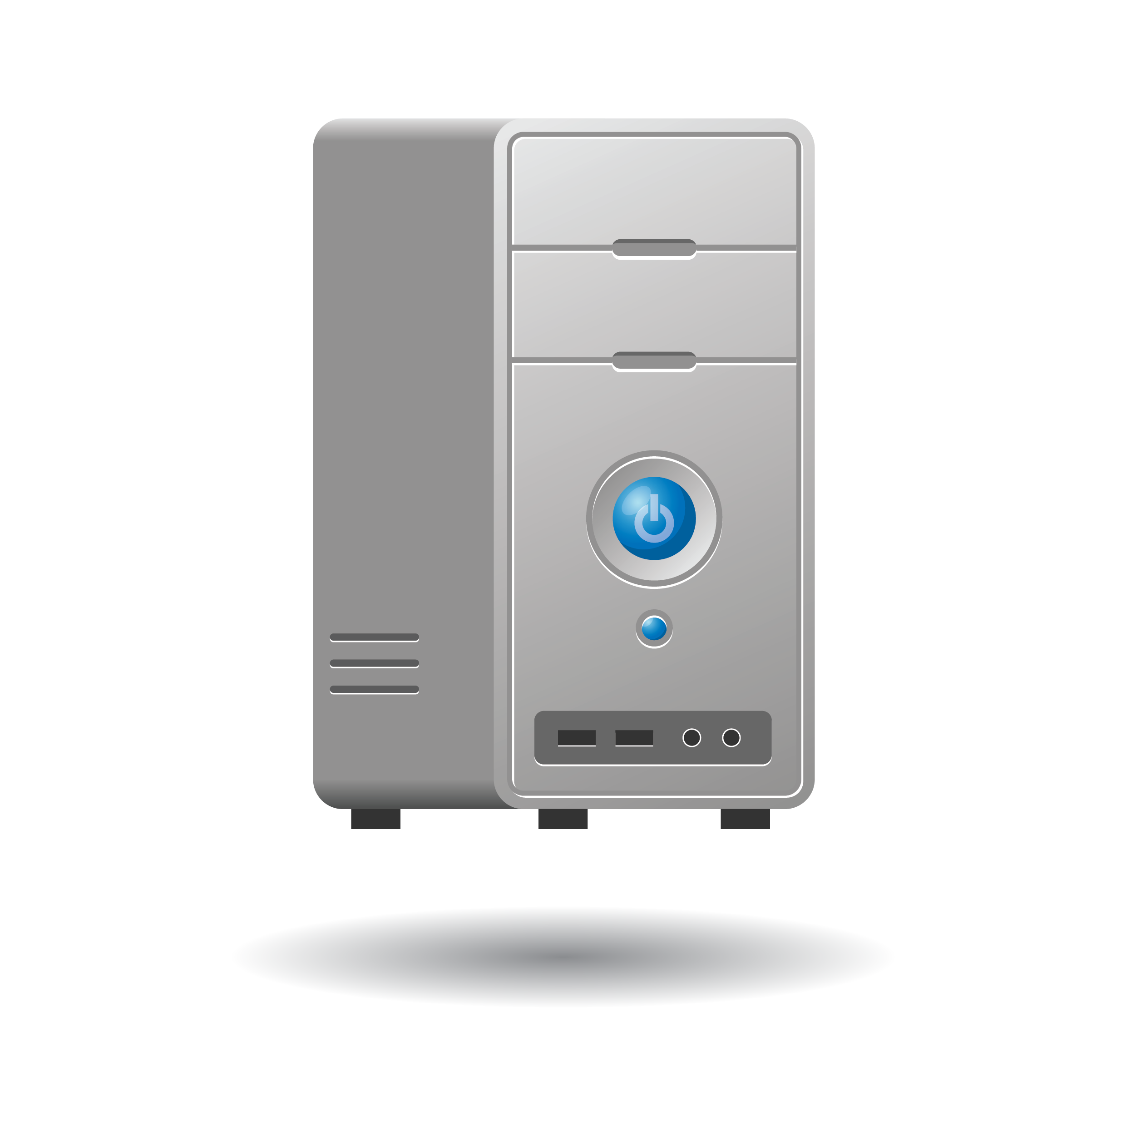


VISÃO GERAL principais características
devweek01.gago.io
devweek02.gago.io
devweek03.gago.io
devweek04.gago.io
Swarm Cluster
Rede no Docker Swarm
PRD: 80
DEV: 20001

Slide 16
Erros e Acertos

Slide 17
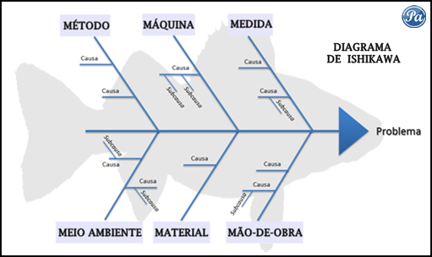
Erros e Acertos
Causa e Efeito
http://gago.io/wp-content/uploads/2015/09/Mapa-Estrat--gia-v04-Censurado.png

Slide 18
Erros e Acertos
Causa
Efeito
Ação
v0
Ação / Reação
Ação / Reação
Ação / Reação
Ação / Reação
Ação / Reação
v1
Ação / Reação
Ação / Reação
Ação / Reação
Planejamento
...
v2

Slide 19
Erros e Acertos
Causa
Efeito
Ação
v1
Escalável com filas
Baixa confiabilidade no redis como solução de persistência definitiva
Download de Vídeo
Baixa cobertura de testes
Utilização do youtube-dl
Quando filas estão com contenção, o feedback do processamento é lento demais
Risco de consumir todo o espaço em disco do servidor
Embarcar youtube-dl
no worker
v2
Melhorar testabilidade
Adicionar um banco SQL ou NoSQL
Implementar job de expurgo com hangfire
Separar Youtube-dl da imagem do worker
Adicionar encoder mp3 à imagem do worker
Implementar pipeline com filas
v3
Implementar encoding / download de MP3

Slide 20
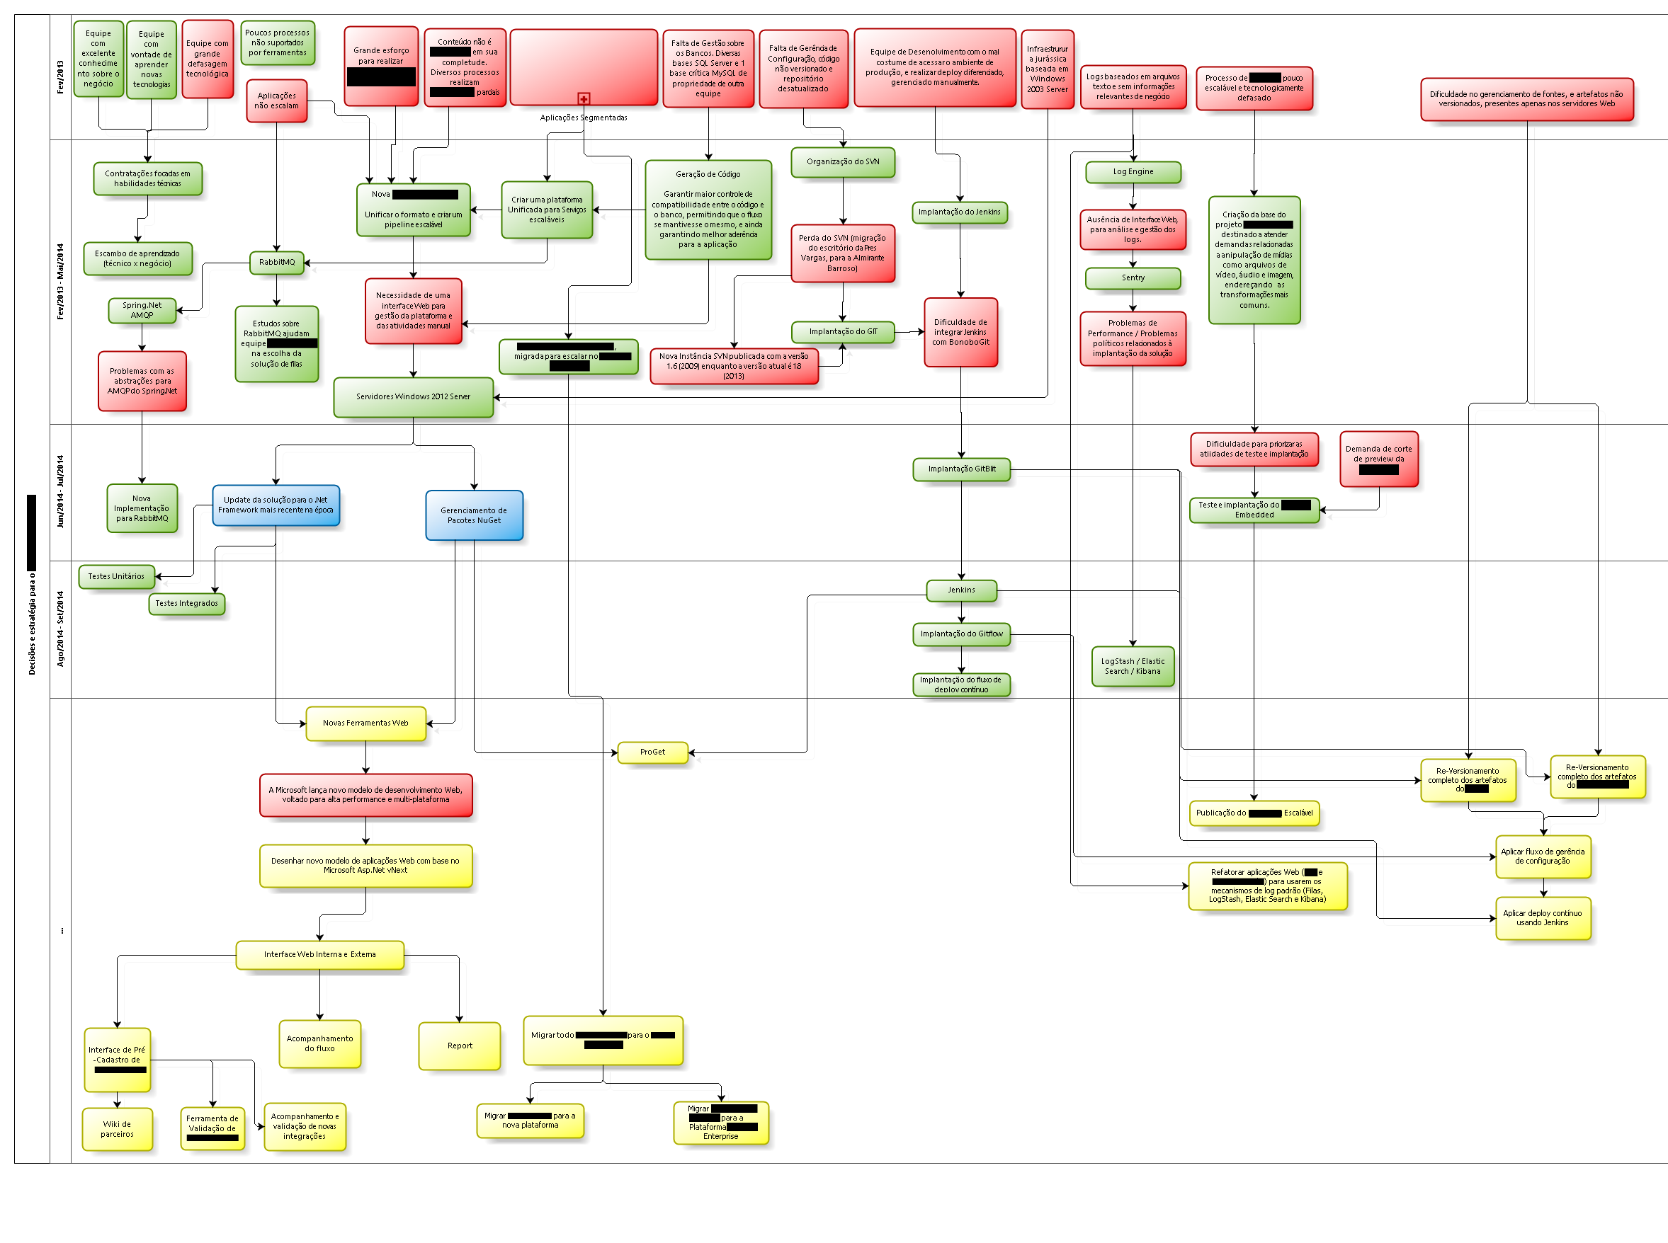
Erros e Acertos
Causa
Efeito
Ação
http://gago.io/wp-content/uploads/2015/09/Mapa-Estrat--gia-v04-Censurado.png

Slide 21
Erros e Acertos
Causa
Efeito
Ação
Nosso Modelo!
http://gago.io/wp-content/uploads/2015/09/Mapa-Estrat--gia-v04-Censurado.png

